Slide 1
23-2
These materials are by the Kongki Ka Project and are made available to you under the terms of the Creative Commons Attribution ShareAlike license 4.0.
You have permission to share and redistribute these materials in any format and to make reasonable revisions and adaptations of this translation, provided that:
You include the above licence and source information.
If you redistribute these materials or create derivatives, you must distribute your contributions under the same license as the original.
The Holy Bible, Berean Standard Bible, BSB is produced in cooperation with Bible Hub, Discovery Bible, OpenBible.com, and the Berean Bible Translation Committee. This text of God's Word has been dedicated to the public domain.
Tibetan text is from the The Holy Bible in Modern Literary Tibetan, New Tibetan Bible translation.
This translation is made available under the terms of the Creative Commons Attribution-NonCommercial-NoDerivatives 4.0 International license.
Notes:
Checked Hka
23 Jonah
1. Jonah Disobedient - Jonah 1:1-3 (Left Top)
2. Jonah Punished - Jonah 1:4-16 (Right Top)
3. Jonah Miraculously Preserved - Jonah 1:17 - 2:10 (Right Center)
4. Jonah's Ministry in Nineveh - Jonah 3:1-10 (Bottom)
5. A Narrow Prophet versus the Merciful God - Jonah 3:10 - 4:11 (Left Center)

Slide 2
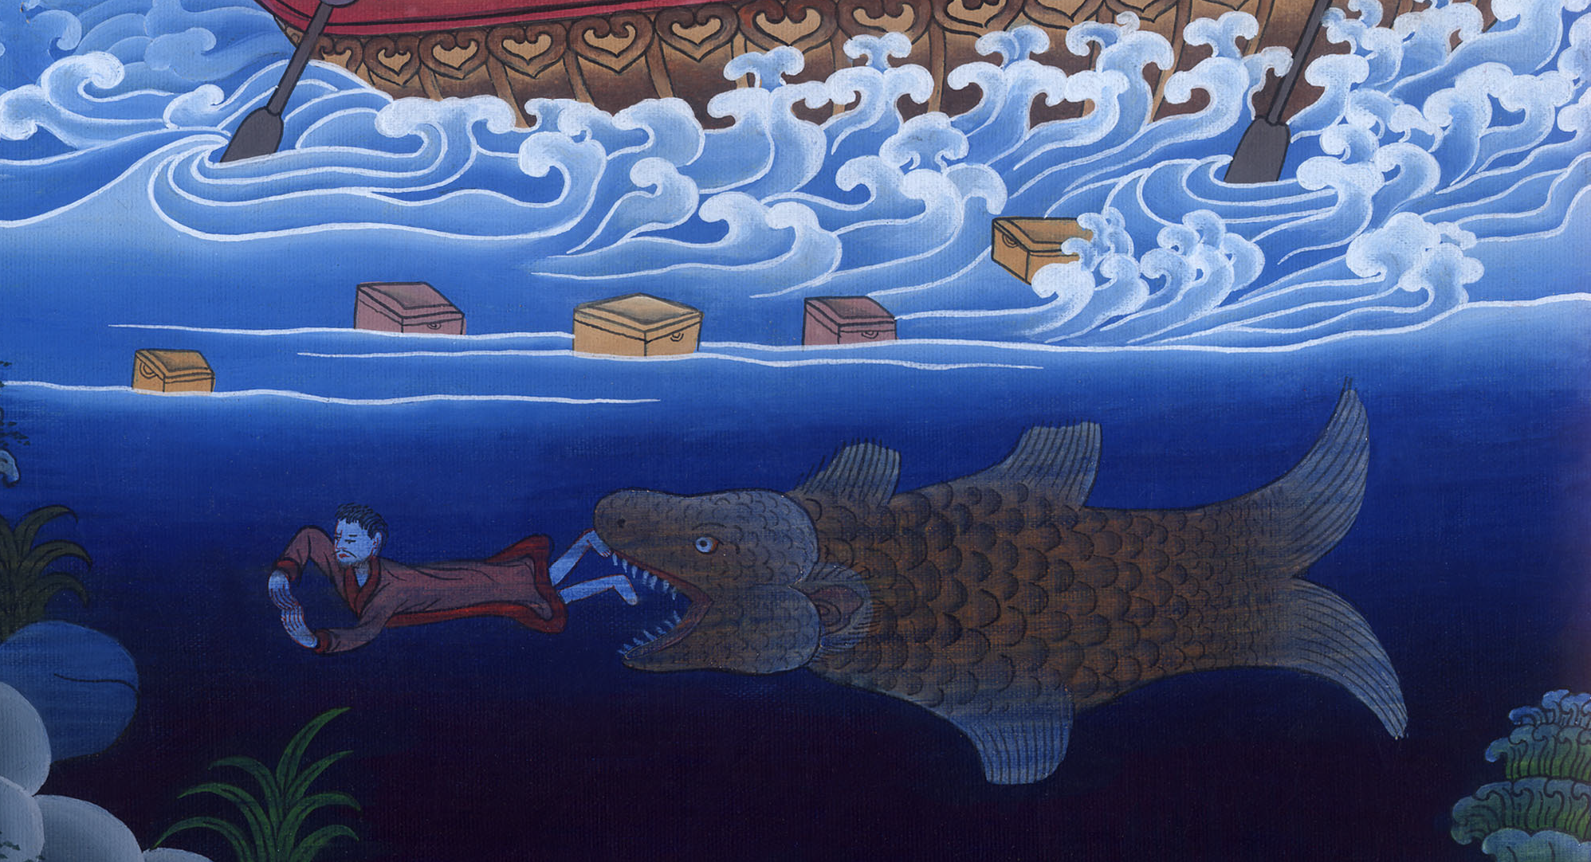
ཡོ་ནཱ 2
ཡོ་ནཱས་སྨོན་ལམ་འདེབས་པ།

Slide 3
Jonah Miraculously Preserved - Jonah 1:17 - 2:10 (Right Center)
ཡོ་ནཱ 2
ཡོ་ནཱས་སྨོན་ལམ་འདེབས་པ།

Slide 4
ཡོ་ནཱ 2
ཡོ་ནཱས་སྨོན་ལམ་འདེབས་པ།
This work is licensed under a Creative Commons Attribution-ShareAlike 4.0 International License

Slide 5
17Now the Lord had appointed a great fish to swallow Jonah, and Jonah spent three days and three nights in the belly of the fish.
17དེ་ནས་དཀོན་མཆོག་ཡ་ཝཱེས་ཉ་ཆེན་ཞིག་ལ་ཡོ་ནཱ་མིད་དུ་བཅུག་ཅིང་། ཡོ་ནཱ་ཉིན་ཞག་གསུམ་ལ་ཉ་ཆེན་གྱི་གྲོད་ཁོག་ནང་དུ་ལུས་སོ།།

Slide 6
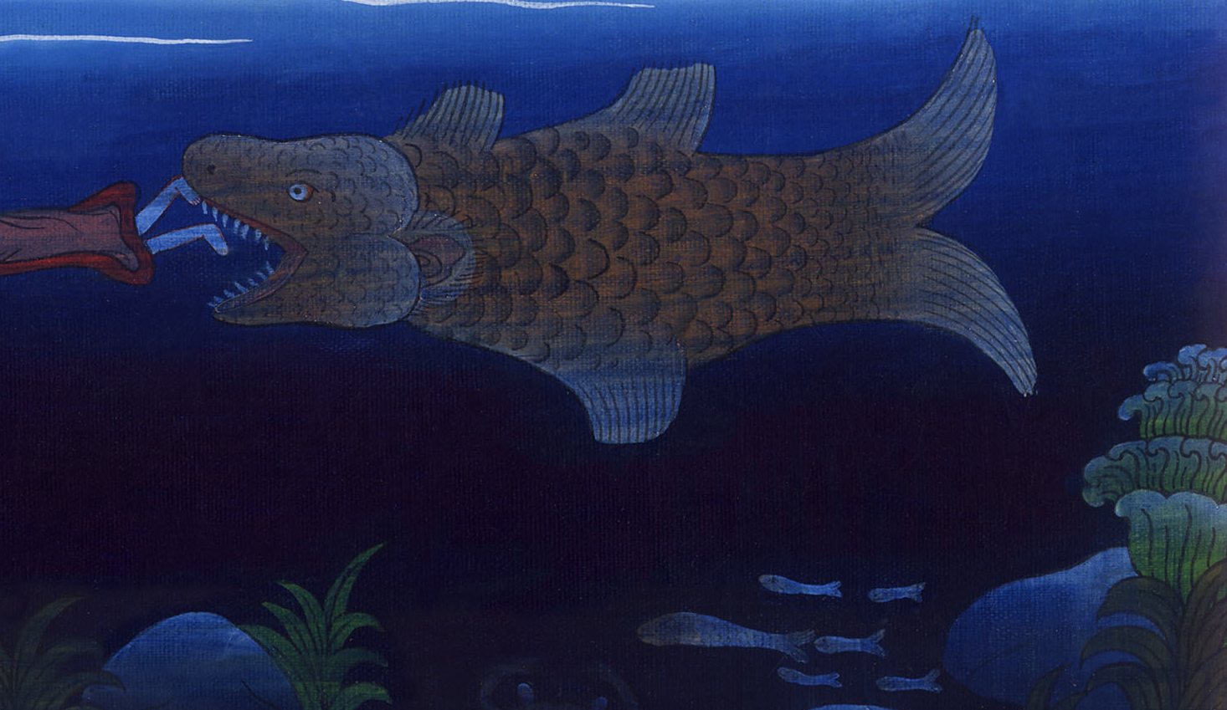
ཡོ་ནཱ 1:17

Slide 7
2:1From inside the fish, Jonah prayed to the Lord his God,
2:1དེ་ནས་ཡོ་ནཱ་ཡིས་ཉའི་ཁོག་པ་ནས་རང་གི་དཀོན་མཆོག་ཡ་ཝཱེ་ལ་འདི་ལྟར་གསོལ་བ་བཏབ་པ་སྟེ།

Slide 8
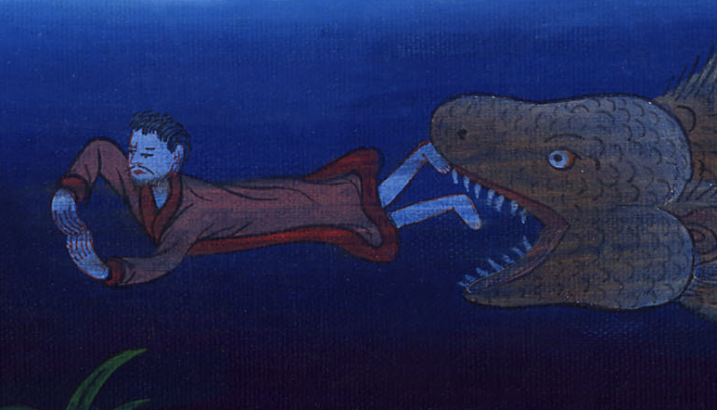
ཡོ་ནཱ 2:1

Slide 9
2saying:
“In my distress I called to the Lord,
and He answered me.
From the belly of Sheol I called for help,
and You heard my voice.
2དཀའ་སྡུག་ནང་དུ་ང་ཡིས་ཡ་ཝཱེ་བོས༎
ཁྱེད་ཀྱིས་ང་ལ་ལན་ནི་གནང་བ་ལགས༎
གཤིན་ཡུལ་ཁོག་ནས་ང་ཡིས་ཀུ་ཅོ་བཏོན།།
ཁྱེད་ཀྱིས་ང་ཡི་སྐད་སྒྲ་གསན་པ་ལགས༎

Slide 10
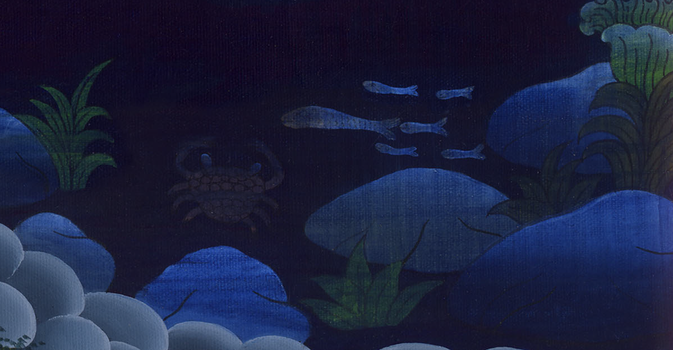
ཡོ་ནཱ 2:2

Slide 11
3For You cast me into the deep,
into the heart of the seas,
and the current swirled about me;
all Your breakers and waves swept over me.
3ཁྱེད་ཀྱིས་ཁོ་བོ་ཤིན་ཏུ་གཏིང་ཟབ་པའི༎
རྒྱ་མཚོའི་དཀྱིལ་དུ་འཕངས་པར་མཛད་པ་ཡིན༎
ཆུ་རྒྱུན་དེ་ཡིས་ང་རང་བསྐོར་ཅིང་སྐོར༎
ཁྱེད་ཀྱི་རྦ་རླབས་དང་ནི་ཆུ་འཁྲུགས་པ༎
ང་ཡི་སྟེང་དུ་བརྒྱུགས་ཤིང་ང་རང་བསྣུབས༎

Slide 12
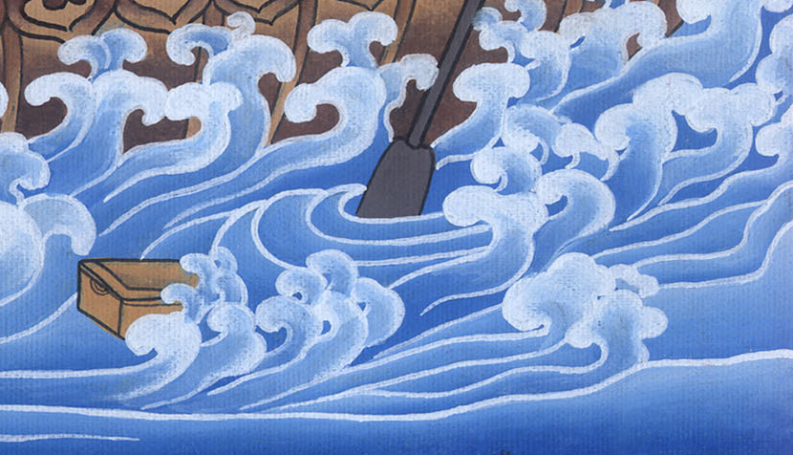
ཡོ་ནཱ 2:3

Slide 13
4At this, I said,
‘I have been banished from Your sight;
yet I will look once more
toward Your holy temple.’
4དེ་ནས་ཁོ་བོས་ཁྱེད་ལ་འདི་ལྟར་ཞུས།།
ང་རང་ཁྱེད་ཀྱི་དྲུང་ནས་བསྐྲད་ན་ཡང་༎
ཁྱེད་ཀྱི་མཆོད་ཁང་དམ་པའི་ཕྱོགས་སུ་ནི༎
ང་ཡིས་སླར་ཡང་བལྟ་དགོས་ཞེས་པ་འོ།།

Slide 14
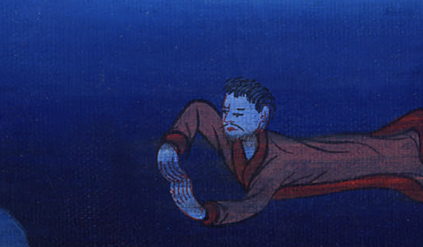
ཡོ་ནཱ 2:4

Slide 15
5The waters engulfed me
to take my life;
the watery depths closed around me;
the seaweed wrapped around my head.
5ང་ཡི་སྲོག་ནི་ཆུ་ཡིས་འཆི་ལམ་དྲངས༎
གཏིང་ཟབ་རྒྱ་མཚོས་ཁོ་བོ་བསྐོར་ཅིང་སྐོར༎
མཚོ་རྩྭ་ང་ཡི་མགོ་ལ་དཀྲིས་པར་གྱུར།།

Slide 16
ཡོ་ནཱ 2:5

Slide 17
6To the roots of the mountains I descended;
the earth beneath me barred me in forever!
But You raised my life from the pit,
O Lord my God!
6ང་རང་ཆུ་ཡི་ནང་དུ་ནུབ་པ་ན།།
ཆུ་འོག་རི་ཡི་ཞབས་སུ་ཁོ་བོ་སོང་།།
ང་ཡི་རྒྱབ་ཕྱོགས་ས་ཡི་སྒོ་རྣམས་ནི༎
གཏན་དུ་བརྒྱབ་པས་ང་ནི་བཙོན་དུ་ཚུད༎
ཡིན་ཡང་ང་ཡི་དཀོན་མཆོག་ཡ་ཝཱེ་ལགས༎
ཁྱེད་ཀྱིས་ང་ཡི་སྲོག་ནི་དུར་ལས་དྲངས༎

Slide 18
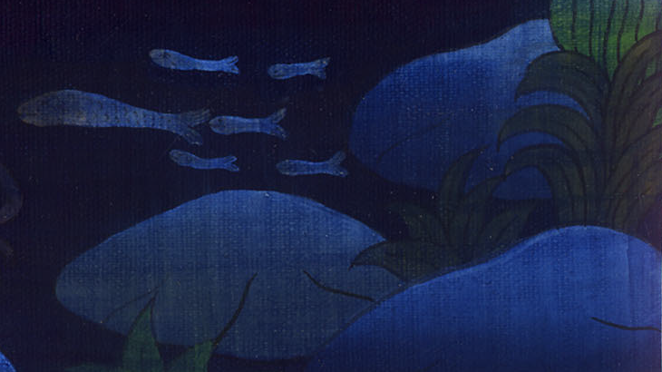
ཡོ་ནཱ 2:6

Slide 19
7As my life was fading away,
I remembered the Lord.
My prayer went up to You,
to Your holy temple.
7ཁོ་བོའི་ཚེ་སྲོག་ཉམས་ཤིང་རྒུད་པ་ན།།
ཡ་ཝཱེ་དྲན་ཏེ་བཏབ་པའི་གསོལ་བ་ནི༎
ཁྱེད་ཀྱི་མཆོད་ཁང་དམ་པར་བཞུགས་ཡོད་པའི།།
ཉིད་ཀྱི་དྲུང་དུ་སླེབས་པར་གྱུར་པ་ཡིན།།

Slide 20
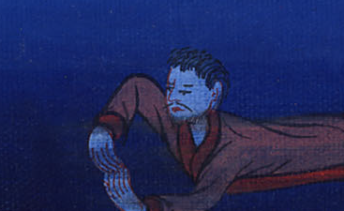
ཡོ་ནཱ 2:7

Slide 21
8Those who cling to worthless idols
forsake His loving devotion.
8འཁྲུལ་སྣང་ཙམ་གྱི་ལྷ་སྐུར་བརྟེན་པ་རྣམས༎
བསླུ་མེད་བྱམས་བརྩེ་འཐོབ་པའི་རེ་བ་སྤོང་༎

Slide 22
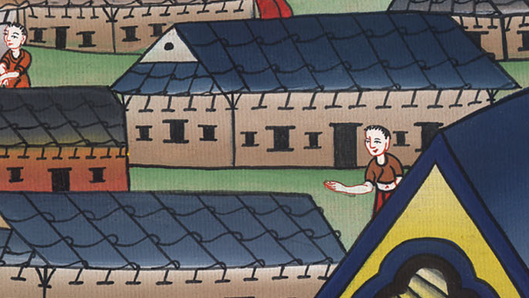
ཡོ་ནཱ 2:8

Slide 23
9But I, with the voice of thanksgiving,
will sacrifice to You.
I will fulfill what I have vowed.
Salvation is from the Lord!”
9འོན་ཀྱང་ཁོ་བོས་གཏང་རག་སྐད་དང་བཅས༎
ཁྱེད་ཀྱི་དྲུང་དུ་མཆོད་པ་དབུལ་བ་དང་།།
ང་ཡིས་དམ་བཅའ་བཞིན་དུ་བྱེད་པར་བྱ།།
ཐར་པ་ཡ་ཝཱེ་ཉིད་ནས་འབྱུང་ལགས་སོ།། ཞེས་པའོ༎

Slide 24
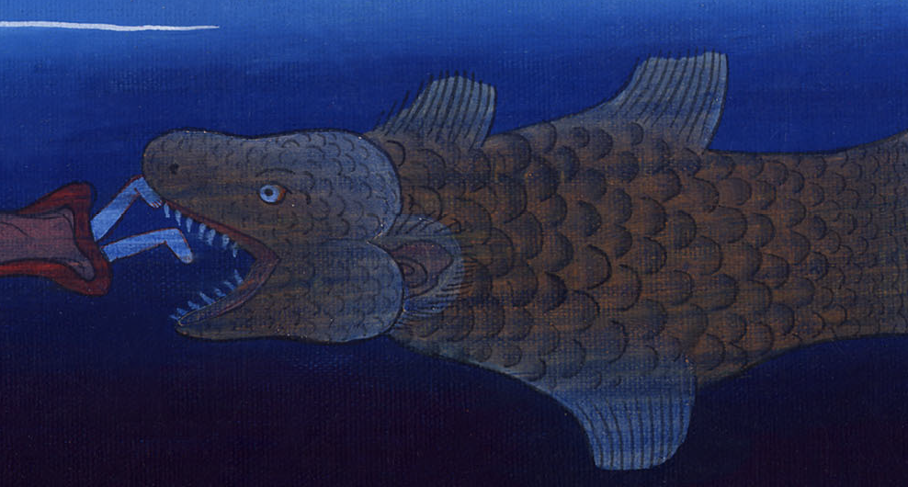
ཡོ་ནཱ 2:9

Slide 25
10And the Lord commanded the fish, and it vomited Jonah onto dry land.
10དེ་ནས་དཀོན་མཆོག་ཡ་ཝཱེས་ཉ་ལ་བཀའ་གནང་བ་དང་། ཉ་ཡིས་ཀྱང་ཡོ་ནཱ་ཕྱིར་སྐམ་སར་བསྐྱུགས་པ་ཡིན་ནོ།།

Slide 26
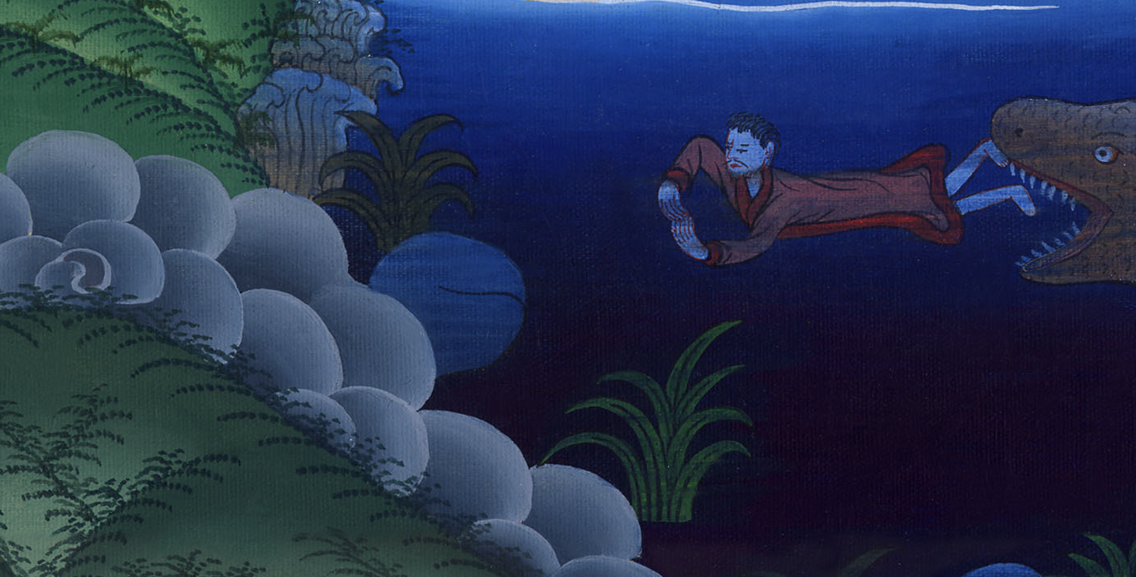
ཡོ་ནཱ 2:10

